Slide 1






UBND QUẬN LONG BIÊN
TRƯỜNG MẦM NON ÁNH SAO
LĨNH VỰC PHÁT TRIỂN NHẬN THỨC
ĐỀ TÀI: HOÀN THIỆN QUY TẮC SẮP XẾP
VÀ SÁNG TẠO QUY TẮC SẮP XẾP THEO Ý THÍCH
GIÁO VIÊN: ĐỖ THỊ HUẾ

Slide 2


MỤC ĐÍCH - YÊU CẦU
Trẻ nhận ra cách sắp xếp của 3 loại đối tượng .Trẻ biết sắp xếp theo ý thích.
1. Kiến Thức
Rèn kĩ năng quan sát,phân biệt, lựa chọn các đối tượng để xếp thành 1 quy tắc
Trẻ có kĩ năng hoàn thiện và sáng tạo quy tắc sắp xếp theo ý thích.
2. Kỹ năng
- Trẻ hứng thú tham gia hoạt động
3. Thái độ

Slide 3








1. Ổn định tổ chức Đọc bài thơ “Ong và bướm”
Con bướm trắng
Lượn vườn hồng
Gặp con ong
Đang bay vội
Bướm liền gọi
Rủ đi chơi
Ong trả lời
Tôi còn bận
Mẹ tôi dặn
Việc chưa xong
Đi chơi rong
Mẹ không thích

Slide 4

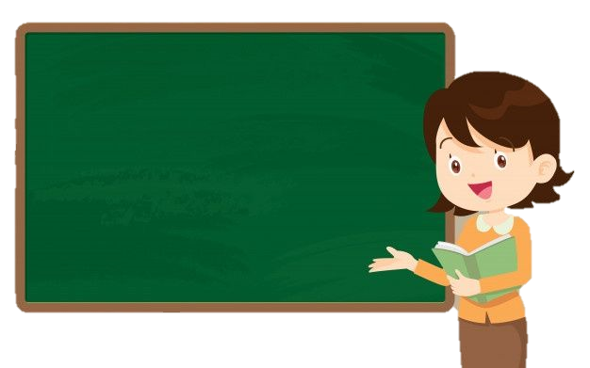
2. Hình thức phương pháp tổ chức
2.1. Ôn cách sắp xếp theo quy tắc của 3 loại đối tượng.

Slide 5


Ôn cách sắp xếp theo quy tắc của 3 loại đối tượng.
a
a
b
c
b
c

Slide 6
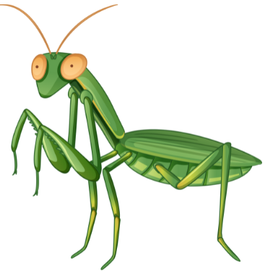
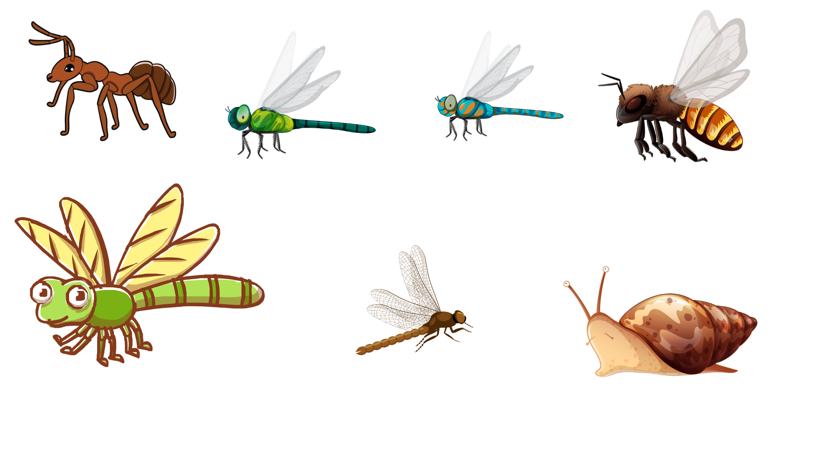
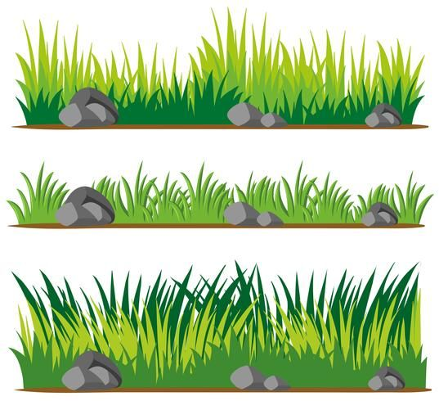
Ôn cách sắp xếp theo quy tắc của 3 loại đối tượng.
a
a
a
b
b
c
c
b
c

Slide 7

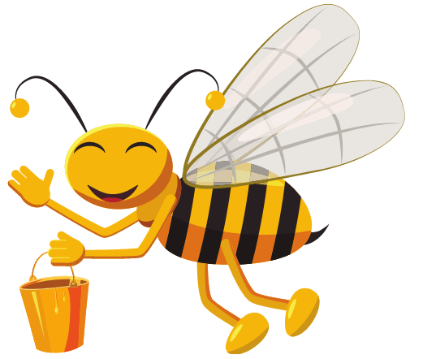
Ôn cách sắp xếp theo quy tắc của 3 loại đối tượng.
a
a
a
b
c
c
b
c

Slide 8

Ôn cách sắp xếp theo quy tắc của 3 loại đối tượng.
a
a
b
b
c
c
c
b
c

Slide 9
b. Hoàn thiện quy tắc sắp xếp

Slide 10


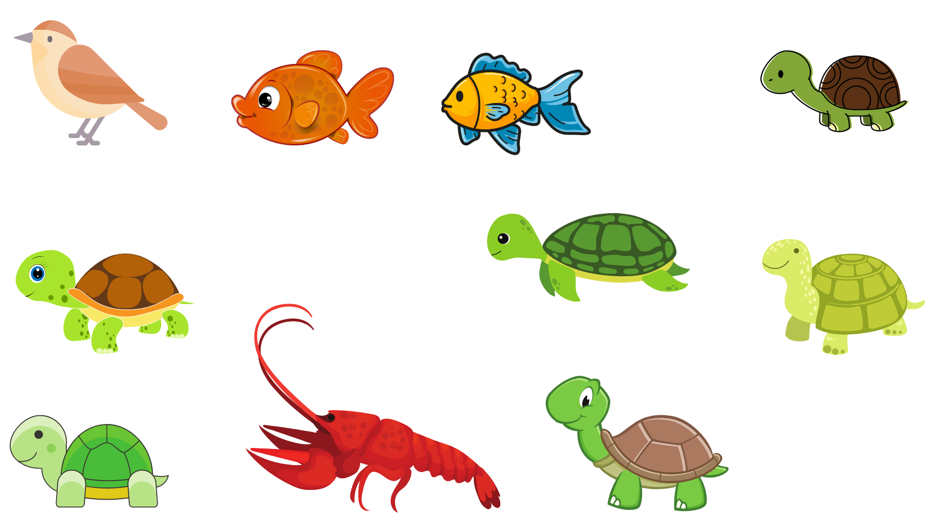
Các con hãy hoàn thiện quy tắc sắp xếp ở bảng dưới đây
a
b
c
a
b
c

Slide 11
Các con hãy hoàn thiện quy tắc sắp xếp ở bảng dưới đây
a
b
c
a
b
c

Slide 12
Các con hãy hoàn thiện quy tắc sắp xếp ở bảng dưới đây
a
b
c

Slide 13
Các con hãy hoàn thiện quy tắc sắp xếp ở bảng dưới đây
a
a
b
b
c
c
a
b
c

Slide 14
Các con hãy hoàn thiện quy tắc sắp xếp ở bảng dưới đây
a
b
b
c

Slide 15
Các con hãy hoàn thiện quy tắc sắp xếp ở bảng dưới đây
a
b
c
c

Slide 16
a
a
b
c
c
c

Slide 17
a
a
a
b
b
c

Slide 18
c. Sáng tạo quy tắc sắp xếp a, b, c

Slide 19
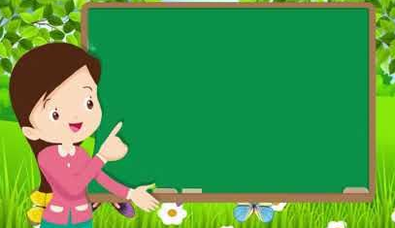
Đồ dùng của cô:
Bài giảng Powerpoint
Nhạc đệm bài hát về hình khối…
2. Đồ dùng của trẻ:
Các loại đồ dùng dạng khối…
Giấy A4, bút sáp màu đen

Slide 20





Chúc các con chăm ngoan học giỏi
Hẹn gặp lại các con vào giờ học sau

